Slide 1
Σχεδιασμός, Υλοποίηση και Αποτίμηση Εκπαιδευτικού Διαδραστικού Υλικού μιας ολοκληρωμένης παρέμβασης με τη μέθοδο της Εξ ΑΕ για ενήλικες με θέμα τους προσδιορισμούς του τόπου για το επίπεδο Α2 στο πλαίσιο της διδασκαλίας της Ελληνικής ως δεύτερης/ ξένης γλώσσας
Πρόγραμμα Μεταπτυχιακών Σπουδών:
«Επιστήμες της Αγωγής - Εξ Αποστάσεως Εκπαίδευση με την αξιοποίηση Προηγμένων Μαθησιακών Τεχνολογιών (e-Learning)»
Αθηνά Τριγώνη
Επιτροπή Κρίσης ΔΕ
Κωνσταντίνος Κωτσίδης Διδάκτορας Παν/μίου Κρήτης | Μουζάκης Χαράλαμπος Διδάσκων ΠΜΣ | Απόστολος Κώστας Επ. Καθηγητής Παν/μίου Αιγαίου
Ρέθυμνο, 2025

Slide 2
Ευχαριστίες
Θα ήθελα να ευχαριστήσω θερμά για τη βοήθεια και την υποστήριξη:
Την τριμελή επιτροπή εποπτείας∙
τον κ. Απόστολο Κώστα
τον κ. Χαράλαμπο Μουζάκη και ιδιαίτερα
τον επόπτη κ. Κωνσταντίνο Κωτσίδη
Τον κ. Λάμπρο Καρβούνη
Τον κ. Κωνσταντίνο Γιαννενάκη
Όσους συμμετείχαν στην έρευνα
Την οικογένεια και τους φίλους μου

Slide 3

1. Σκοπός της εργασίας:
Ο σχεδιασμός,
η δημιουργία
και η αποτίμηση
ψηφιακού υλικού εξ αποστάσεως εκπαίδευσης για τη διδασκαλία της ελληνικής ως δεύτερης ή ξένης γλώσσας.
Για τις ανάγκες της έρευνας, επιλέχθηκαν ως αντικείμενο διδασκαλίας οι προσδιορισμοί τόπου στην νέα ελληνική γλώσσα.
Notes:
Το κριτήριο για την επιλογή αυτή ήταν να δημιουργηθεί ένα σύντομο και συνάμα ενδιαφέρον εκπαιδευτικό υλικό που θα είναι προσιτό σε αρχάριους χρήστες της ελληνικής γλώσσας αλλά ταυτόχρονα θα μπορεί να παρέχει επιπλέον πληροφορίες και ευκαιρία για εξάσκηση σε όλους τους εκπαιδευόμενους στην ελληνική ως δεύτερη ή ως ξένη γλώσσα.

Slide 4
2. Συνεισφορά της διπλωματικής
Σε ερευνητικό επίπεδο:
Συνεισφέρει στον εμπλουτισμό της βιβλιογραφίας με ψηφιακό εκπαιδευτικό υλικό εξ αποστάσεως εκπαίδευσης.
Στην εκπαίδευση:
Αποτελεί μια πρόταση διδασκαλίας της ελληνικής ως δεύτερης ή ξένης γλώσσας βασισμένο στις αρχές της πολυμεσικής μάθησης και της εξ αποστάσεως εκπαίδευσης, που επιτρέπει στον εκπαιδευόμενο να μελετήσει με το δικό του ρυθμό και στο δικό του χρόνο στοιχεία της ελληνικής γλώσσας.

Slide 5
3. Ερευνητικά Ερωτήματα
Το εκπαιδευτικό υλικό έχει γίνει σύμφωνα με τις αρχές της εξ αποστάσεως εκπαίδευσης;
Το εκπαιδευτικό υλικό έχει γίνει σύμφωνα με τις αρχές της πολυμεσικής μάθησης;
Το εκπαιδευτικό υλικό που δημιουργήθηκε σύμφωνα με τις παραπάνω αρχές, βοήθησε τους εκπαιδευόμενους να μπορούν να αναγνωρίζουν και να χρησιμοποιούν στον προφορικό λόγο τους προσδιορισμούς του τόπου;
Το εκπαιδευτικό υλικό που δημιουργήθηκε σύμφωνα με τις παραπάνω αρχές, βοήθησε τους εκπαιδευόμενους να μπορούν να αναγνωρίζουν στον γραπτό λόγο τους προσδιορισμούς του τόπου;

Slide 6
4. Δομή της εργασίας
Α΄ μέρος – Θεωρητικό πλαίσιο:
Ανοιχτή και εξ αποστάσεως εκπαίδευση
Εκπαίδευση ενηλίκων,
Διδασκαλία δεύτερης/ξένης γλώσσας.
η ελληνική γλώσσα ως δεύτερη/ ξένη
Β΄ μέρος – Έρευνα αποτίμησης εκπαιδευτικού υλικού
Αποτίμηση του εκπαιδευτικού υλικού από τους ειδικούς της εξΑΕ
Αξιολόγηση εκπαιδευτικού υλικού από τους εκπαιδευόμενους
Ερευνητικά αποτελέσματα
Συμπεράσματα από την έρευνα
Notes:
Η εργασία δομείται σε 2 μέρη.

Slide 7
5. Θεωρητικό πλαίσιο – ορισμοί (1/2)
Ανοιχτή και εξ αποστάσεως εκπαίδευση: προσδιορίζεται από τη γεωγραφική απόσταση ανάμεσα στον εκπαιδευτή και τον εκπαιδευόμενο, την παρεμβολή εκπαιδευτικού φορέα για την οργάνωση, την αξιοποίηση τεχνολογικών μέσων για τη διεξαγωγή και την επικοινωνία των συμμετεχόντων. Μπορεί να έχει μορφή: είτε αυτοδιδασκαλίας είτε ημιαυτόνομης εκπαίδευσης είτε συνεργατικής εκπαίδευσης.
Το εκπαιδευτικό υλικό στην εξ ΑΕ: αποτελεί τον κύριο μοχλό της μάθησης, καθώς συνδυάζει κείμενα, οπτικοακουστικά μέσα και ψηφιακές εφαρμογές, δομημένα σε ενότητες με δραστηριότητες προάγοντας την ενεργό μάθηση. Ωστόσο, απαιτείται σαφής παιδαγωγικός σχεδιασμός.
Notes:
1^{ος}: Βασισμένος στις παρατηρήσεις του Keegan (1986) όπως παρουσιάζονται στον Αναστασιάδη (2006).
2^{ος}: Βασισμένος στον ορισμό του Λιοναράκη (2001), τις παρατηρήσεις του Rowntree στον Μουζάκη (2006), τον Μουζάκη (2006) και την Courau (2000).

Slide 8
5. Θεωρητικό πλαίσιο – ορισμοί (2/2)
Εκπαίδευση ενηλίκων: περιλαμβάνει την τυπική, μη τυπική και την άτυπη μάθηση και αποσκοπεί στη βελτιστοποίηση σημαντικών δεξιοτήτων, την απόκτηση νέων, αλλά και την επανεκπαίδευση για επαγγελματικούς αλλά και προσωπικούς λόγους. Αφορά όλες τις εκπαιδευτικές δραστηριότητες των ενηλίκων, που έχουν περατώσει την υποχρεωτική τους εκπαίδευση και την αρχική κατάρτιση (Eurostat, 2013 στο Ευαγγελάτος & Παναγιωτόπουλος, 2017).
Η ελληνική ως δεύτερη/ ξένη γλώσσα: ενέχει δυσκολίες καθώς έχει μοναδικό αλφάβητο και σύνθετο σύστημα κανόνων. Για αυτό είναι σημαντικό το Ε.Υ. να είναι φιλικό στο χρήστη και να εμπλουτίζεται με διαδραστικό και εποπτικό υλικό που θα συμβάλει στην καλύτερη κατανόηση.

Slide 9
6. Το εκπαιδευτικό υλικό (1/4)
Σκοπός: Το εκπαιδευτικό υλικό αποτελεί διδακτική πρόταση στους προσδιορισμούς τόπου της ελληνικής γλώσσας για έναν αρχάριο χρήστη της ελληνικής στην εξ αποστάσεως ασύγχρονη εκπαίδευση ενηλίκων.
Περιεχόμενο: Το μάθημα απαρτίζεται από την εισαγωγή και τέσσερις διδακτικές ενότητες:
Τα επιρρήματα ως προσδιορισμοί τόπου.
Τα ουσιαστικά ως προσδιορισμοί τόπου.
Τα πιο συνηθισμένα προθετικά σύνολα ως προσδιορισμοί τόπου.
Η χρήση των προσδιορισμών τόπου σε καθημερινές εφαρμογές

Slide 10
6. Το εκπαιδευτικό υλικό (2/4)
Αρχές ανάπτυξης του εκπαιδευτικού υλικού:
αρχές της εξ αποστάσεως εκπαίδευσης σύμφωνα με τους Λιοναράκη και Σπανακά (2017):
διδακτικοί στόχοι και προσδοκώμενα αποτελέσματα
κατάλληλος λόγος
ανακαλυπτική μάθηση
οπτική απεικόνιση
«Γιατί αυτό κι όχι κάτι άλλο;»
Αποκτώμενες δεξιότητες από το ΕΥ
αρχές της πολυμεσικής μάθησης του Mayer (Αναστασιάδης και Κωτσίδης 2015):
Πολυμεσική αρχή
αρχή της χωρικής και χρονικής συνάφειας
αρχή της συνοχής
αρχή της τροπικότητας
αρχή του πλεονασμού
αρχή της προσωποποίησης αρχή της κατάτμησης
αρχή της σηματοδότησης
αρχή της φωνής
αρχή της προπαίδευσης
αρχή της εικόνας

Slide 11
6. Το εκπαιδευτικό υλικό (3/4)
Το Ε.Υ. σχεδιάστηκε βασισμένο σε Προηγμένες Μαθησιακές Τεχνολογίες στην σύγχρονη πλατφόρμα του Ε.ΔΙ.Β.Ε.Α. (students.edivea.net) με τη χρήση τεχνολογίας H5P.
Έχει τίτλο «Προσδιορισμοί του τόπου στα Νέα Ελληνικά (Τα ελληνικά ως δεύτερη/ ξένη γλώσσα)»
Είναι ανοιχτό και προσβάσιμο με συγκεκριμένους κωδικούς
(Όνομα Χρήστη: guest_course_105@edivea.test και Κωδικός: guest_course_105)

Slide 12
6. Το εκπαιδευτικό υλικό (4/4)
Πλατφόρμα εξ αποστάσεως εκπαίδευσης ΕΔΙΒΕΑ.ΝΕΤ
Τεχνολογία H5P
Padlet
Plotagon studio
Lumen5
Night Cafe
Canva
Doodly
Aiva
Gamma
Narakeet
Τεχνολογικά μέσα που αξιοποιήθηκαν:

Slide 13
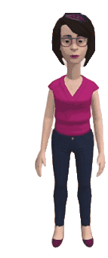


Το εκπαιδευτικό υλικό
Καλώς ήρθατε στο μάθημα!
Επιλέξτε την οθόνη για να συνεχίσετε.
Το μάθημα:
Προσδιορισμοί του τόπου στα Νέα Ελληνικά (Τα ελληνικά ως δεύτερη/ ξένη γλώσσα)

Slide 14
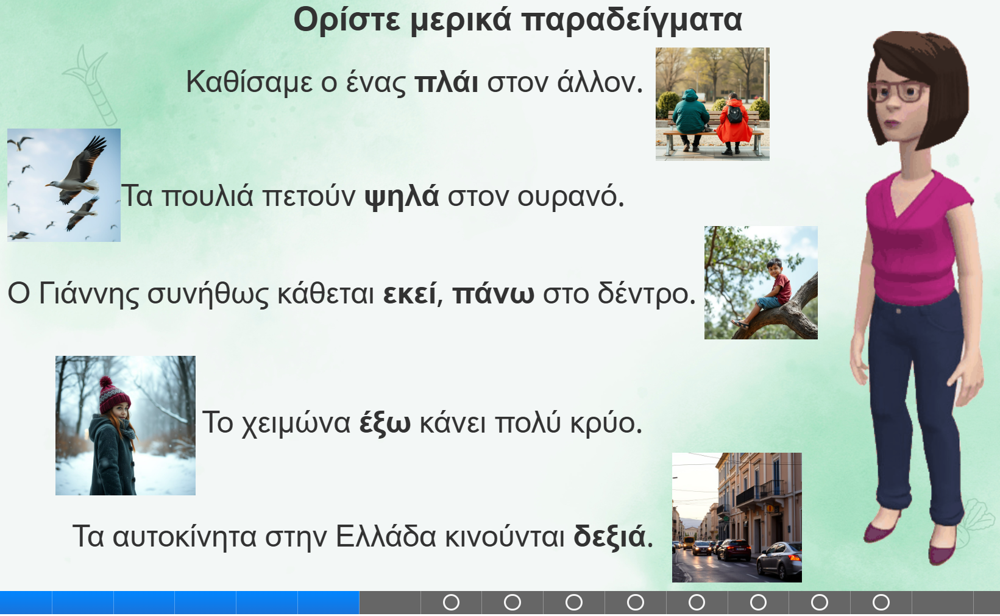
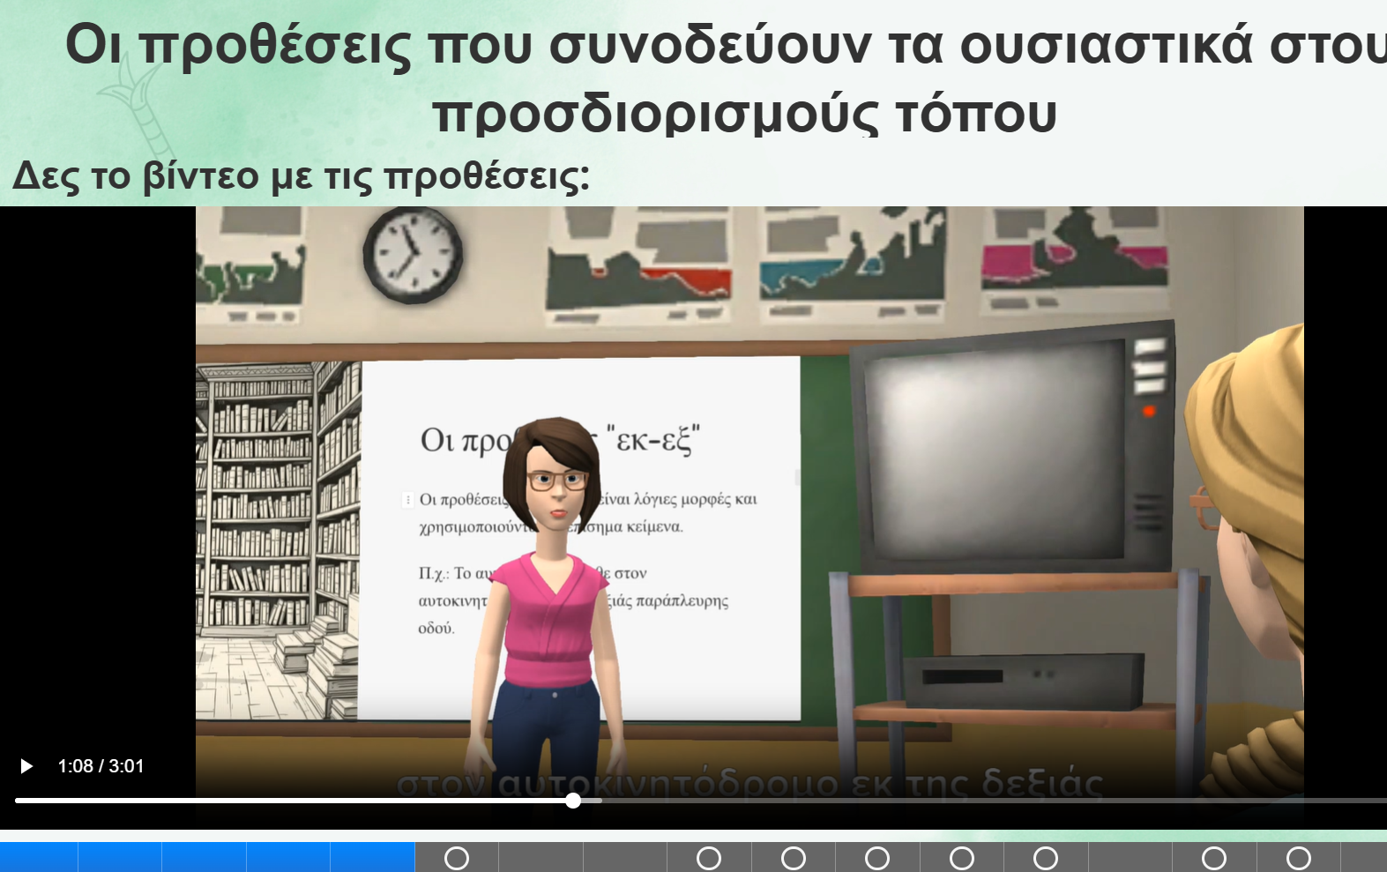
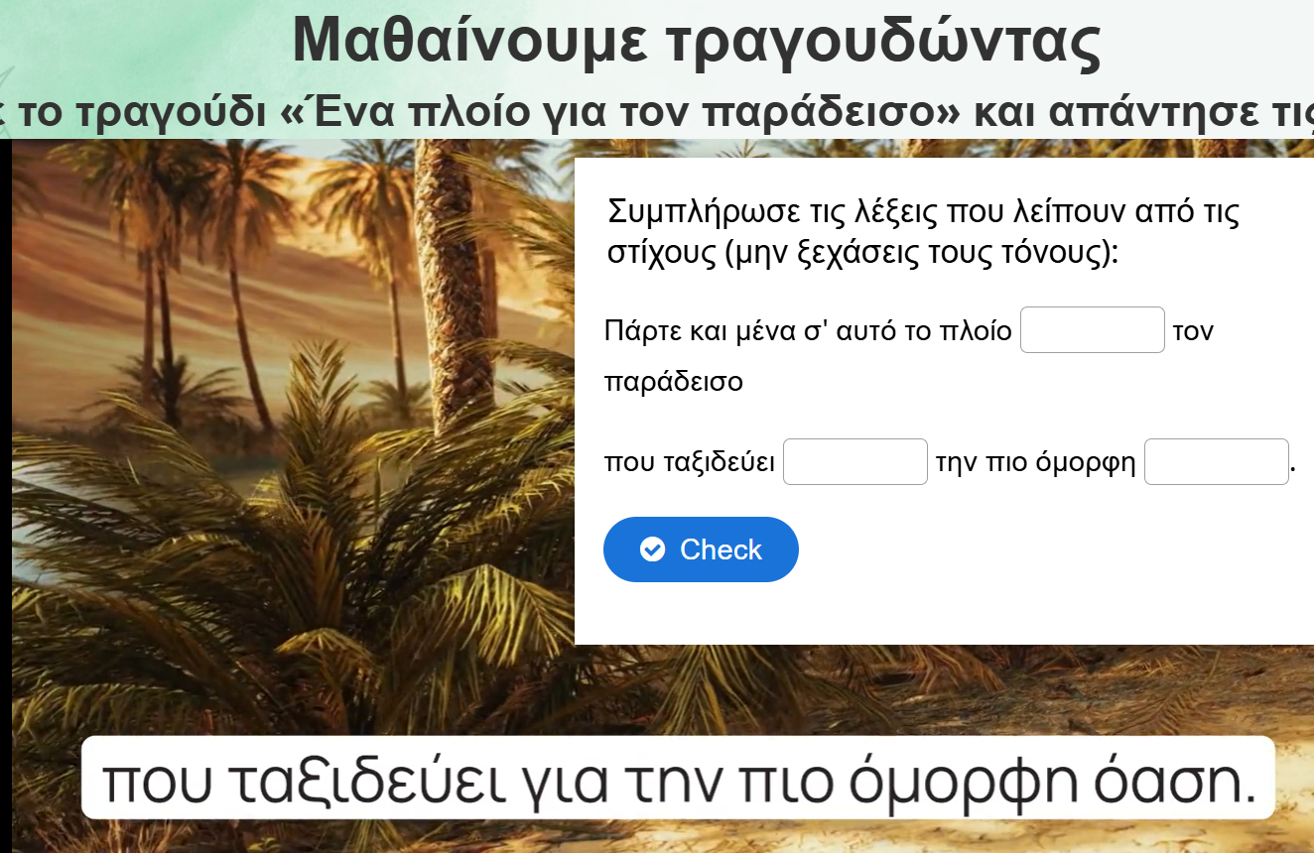
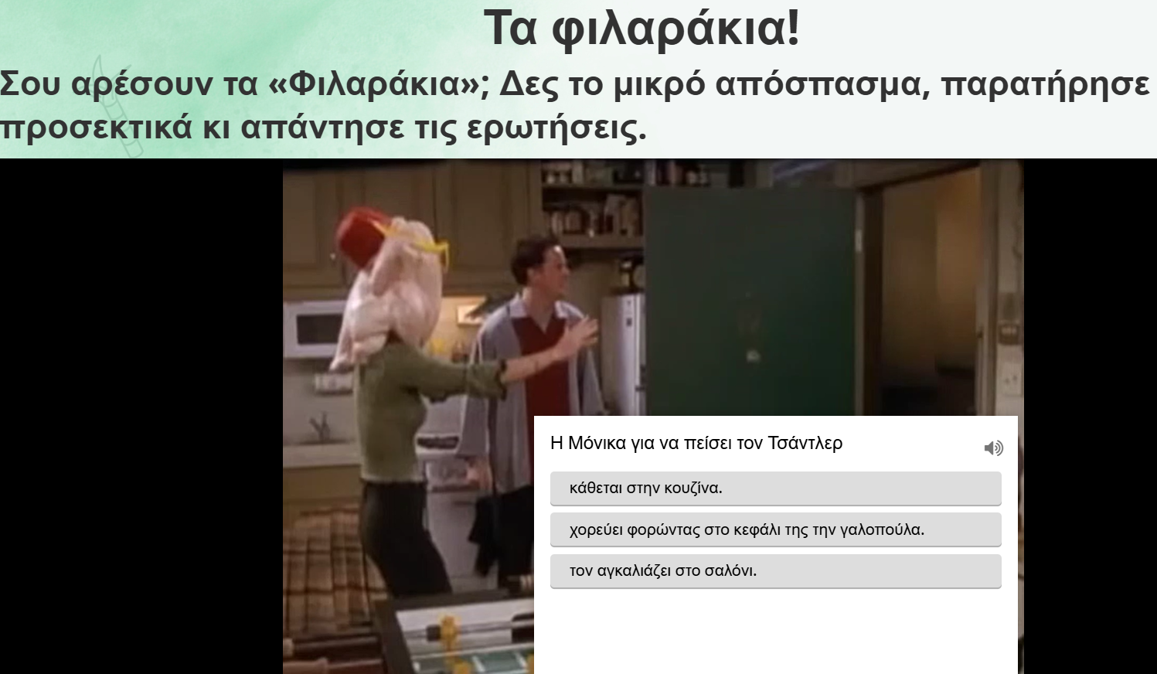
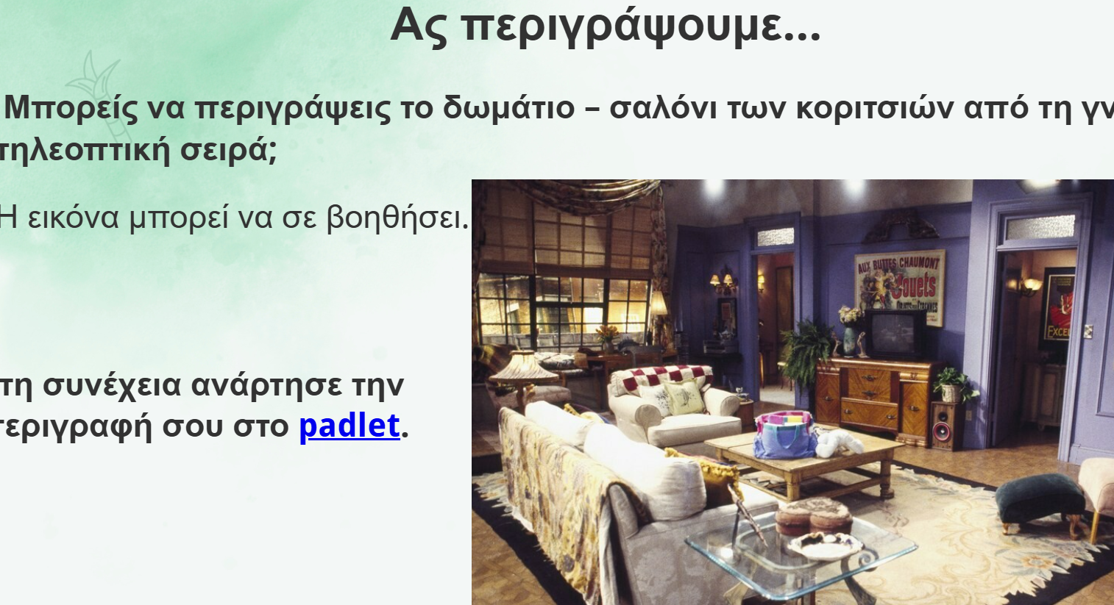
Το εκπαιδευτικό υλικό – εικόνες

Slide 15
7.Μεθοδολογία της έρευνας (1/2)
Έρευνα σε δύο φάσεις:
Αποτίμηση του εκπαιδευτικού υλικού από ειδικούς της εξ αποστάσεως εκπαίδευσης
Αποτίμηση του εκπαιδευτικού υλικού από εθελοντές ενήλικες εκπαιδευόμενους
Α΄ φάση: Αποτίμηση από τους ειδικούς της εξ ΑΕ:
Ποιοτική ανάλυση περιεχομένου με atlas.ti
Πληθυσμός: τρεις ειδικοί
Μέθοδος συλλογής δεδομένων: ερωτηματολόγια
Χρόνος διεξαγωγής: Μάιος- Ιούνιος 2025
Ερευνητικά ερωτήματα:
Το εκπαιδευτικό υλικό διέπεται από τις αρχές και τη μεθοδολογία της εξ αποστάσεως εκπαίδευσης;
Το εκπαιδευτικό υλικό έχει δημιουργηθεί σύμφωνα με τις αρχές της Πολυμεσικής Μάθησης;

Slide 16
7.Μεθοδολογία της έρευνας (2/2)
Β΄ φάση: Αποτίμηση από τους εκπαιδευόμενους:
Ποιοτική ανάλυση περιεχομένου με atlas.ti
Πληθυσμός: επτά άτομα
Μέθοδος συλλογής δεδομένων: ημιδομημένη συνέντευξη
Χρόνος διεξαγωγής: Ιούνιος - Ιούλιος 2025
Ερευνητικά ερωτήματα:
Το εκπαιδευτικό υλικό που δημιουργήθηκε σύμφωνα με τις αρχές της εξ ΑΕ και της πολυμεσικής μάθησης, βοήθησε τους εκπαιδευόμενους να μπορούν να αναγνωρίζουν και να χρησιμοποιούν στον προφορικό λόγο τους προσδιορισμούς του τόπου;
Το εκπαιδευτικό υλικό που δημιουργήθηκε σύμφωνα με τις παραπάνω αρχές, βοήθησε τους εκπαιδευόμενους να μπορούν να αναγνωρίζουν στον γραπτό λόγο τους προσδιορισμούς του τόπου;

Slide 17
8. Αποτελέσματα - Κύρια ευρήματα (1/4)
1^{ο} Ερευνητικό Ερώτημα: Το εκπαιδευτικό υλικό διέπεται από τις αρχές και τη μεθοδολογία της εξ αποστάσεως εκπαίδευσης;
Οι ειδικοί της εξΑΕ απαντούν θετικά γιατί το ΕΥ:
παραθέτει πληροφορίες με παραπομπές,
προσφέρει τη δυνατότητα για περαιτέρω μελέτη,
είναι φιλικό στο χρήστη με συνδυασμό ήχου, εικόνας, βίντεο και κειμένου
είναι ευανάγνωστο και διαιρεμένο σε επιμέρους ενότητες
περιέχει διαβαθμισμένης δυσκολίας δραστηριότητες και ασκήσεις αναστοχασμού και αυτοαξιολόγησης
διαθέτει σαφή εικονίδια και εύκολη πλοήγηση
προσφέρει δυνατότητα αλληλεπίδρασης μέσω του Padlet και του forum.

Slide 18
8. Αποτελέσματα - Κύρια ευρήματα (2/4)
2^{ο} Ερευνητικό Ερώτημα: Το εκπαιδευτικό υλικό έχει δημιουργηθεί σύμφωνα με τις αρχές της Πολυμεσικής Μάθησης;
Το ΕΥ έχει δημιουργηθεί σύμφωνα με τις:
Πολυμεσική Αρχή
Αρχή της Τροπικότητας
Αρχή της Συνοχής
Αρχή της Φωνής
Αρχή της Εικόνας
Αρχή της Προσωποποίησης
Αρχή της Κατάτμησης
Αρχή της Σηματοδότησης

Slide 19
8. Αποτελέσματα - Κύρια ευρήματα (3/4)
3^{ο} Ερευνητικό ερώτημα: Το εκπαιδευτικό υλικό βοήθησε τους εκπαιδευόμενους να αναγνωρίζουν και να χρησιμοποιούν στον προφορικό λόγο τους προσδιορισμούς του τόπου;
Οι 6/7 βοηθήθηκαν στον προφορικό λόγο να εκφράσουν την τοποθεσία ενός προσώπου ή ενός πράγματος.
Βοηθήθηκαν περισσότερο από: τα διαδραστικά βίντεο, τις ασκήσεις με «τις γάτες», τα τραγούδια και τους διαλόγους, που είχαν σχεδιαστεί για τον προφορικό λόγο.
Δεν δηλώνουν να βοηθήθηκαν από τις κατ’ εξοχήν ασκήσεις προφορικού λόγου, όπως οι δραστηριότητες ηχογράφησης.
Μια συμμετέχουσα επεσήμανε την πολυπλοκότητα του υλικού για έναν αρχάριο εκπαιδευόμενο στην ελληνική γλώσσα.

Slide 20
8. Αποτελέσματα - Κύρια ευρήματα (4/4)
4^{ο} Ερευνητικό ερώτημα: Το εκπαιδευτικό υλικό βοήθησε τους εκπαιδευόμενους να αναγνωρίζουν και να εκφράζουν στον γραπτό λόγο τους προσδιορισμούς του τόπου;
Οι 5/7 απάντησαν ότι βοηθήθηκαν να γράφουν για την τοποθεσία κάποιου προσώπου ή πράγματος.
Ένας συμμετέχων υπογράμμισε τη δυσκολία να γράψει ελληνικά στο πληκτρολόγιο.
Μια συμμετέχουσα δήλωσε ότι μπορεί να χρησιμοποιεί πολλές λέξεις που έμαθε στο μάθημα.
Βοηθήθηκαν από τα βίντεο της Σύνοψης, τις ασκήσεις με τις γάτες, τις περιγραφές των εικόνων τόσο για το πλατό της τηλεοπτικής σειράς «Friends» όσο και για το μουσείο, τις ασκήσεις με τις προτάσεις.
Χρειάστηκαν βοήθεια στο λεξιλόγιο.

Slide 21
Συμπεράσματα (1/5)
Χαρακτηριστικά του ΕΥ:
υπηρετεί της αρχές της εξ αποστάσεως εκπαίδευσης και της πολυμεσικής μάθησης
οπτική παρουσίασή κατάλληλη για την εξ αποστάσεως εκπαίδευση
άρτια τεκμηριωμένο, εύληπτο, με πλήθος πολυμεσικών στοιχείων και διαδραστικών δραστηριοτήτων
Διαιρεμένο ΕΥ σε 4 ενότητες και κάθε μια σε επιμέρους στοιχεία
εισαγωγικές δραστηριότητες (αρχή της προπαίδευσης)
Δυνατότητα για ελεύθερη έκφραση και αλληλεπίδραση εκπαιδευομένων μέσω forum και Padlet

Slide 22
Συμπεράσματα (2/5)
Οι εκπαιδευόμενοι:
επιβεβαιώνουν μια βασική αρχή της εκπαίδευσης ενηλίκων για την διαφορετικότητά τους στις ανάγκες. Ως εκ τούτου, το ΕΥ δεν μπορεί πλήρως να ικανοποιήσει όλες τις ανάγκες όλων των εκπαιδευομένων.
Στην πλειοψηφία τους βοηθήθηκαν στον προφορικό λόγο (κατανόηση κι έκφραση) να προσδιορίσουν την τοποθεσία στην ελληνική γλώσσα.
Στο γραπτό λόγο βοηθήθηκαν, επισημαίνοντας τις δυσκολίες στην ψηφιακή αποτύπωση της ελληνικής γλώσσας.
Βοηθήθηκαν περισσότερο από τα οπτικοακουστικά μέσα, τα τραγούδια και τα διαδραστικά στοιχεία του εκπαιδευτικού υλικού.

Slide 23
Συμπεράσματα (3/5)
Υπάρχει αντίθεση στην αντίληψη για την ευχρηστία της πλατφόρμας ανάμεσα στις απαντήσεις των εκπαιδευομέων και των ειδικών της εξΑΕ, είτε λόγω εξοικείωσης των τελευταίων με εκπαιδευτικές πλατφόρμες είτε λόγω αγνόησης των εισαγωγικών οδηγιών από τους χρήστες.
Βέβαια, παρά τις δυσκολίες, όλοι οι εκπαιδευόμενοι δήλωσαν ότι θα ήθελαν να συνεχίσουν να μαθαίνουν ελληνικά, είτε για προσωπικούς, είτε για επαγγελματικούς λόγους.
Ο σχεδιασχμός και η δημιουργία εκπαιδευτικού υλικού στην εξ αποστάσεως εκπαίδευση συνιστά μια διαδικασία σύνθετη, καθώς είναι αναγκαίο να ληφθούν υπόψη όλες οι παράμετροι που θα μεγιστοποιήσουν την αποτελεσματικότητα και τη λειτουργικότητα του υλικού.

Slide 24
Συμπεράσματα (4/5)
Δυσκολίες που συνάντησαν:
εκφωνήσεις στην ελληνική γλώσσα
Δύσχρηστη πλατφόρμα
Πολύ υψηλό γνωστικό επίπεδο
Δυνατά σημεία του ΕΥ:
τα διαδραστικά
τα τραγούδια
οι ασκήσεις
Ενιαίο θέμα
Επανάληψη λέξεων/ φράσεων
Notes:
Για το λόγο αυτό προτείνουν οι εκφωνήσεις και η εισαγωγή να παρουσιάζονται και στην αγγλική γλώσσα. Ομολογουμένως πρόκειται για ζήτημα για το οποίο απαντώνται στη βιβλιογραφία διαφορετικές απόψεις. Κατά τον Μήτση (1998) η χρήση της ελληνικής γλώσσας επιβάλλεται ως μοναδικός κώδικας επικοινωνίας όταν αυτή διδάσκεται ως δεύτερη ή ξένη γλώσσα (Μήτσης, 1998 [repr. 2004]), ενώ κατά τον Chomsky, όπως γράφει ο Σακελλαρίου (2006), συνιστάται η αξιοποίηση και της μητρικής γλώσσας του εκπαιδευόμενου σε γραπτό και προφορικό λόγο, προκειμένου να εμπεδωθεί η δομή της ξένης γλώσσας (Σακελλαρίου, 2006).

Slide 25
Συμπεράσματα (5/5)
Προτάσεις εκπαιδευομένων:
την απλοποίηση των οδηγιών και του επιπέδου των ασκήσεων.
την αγγλική μετάφραση στην εισαγωγή και ενδεχομένως και στις εκφωνήσεις των ασκήσεων
καλύτερο και πιο φιλικό σχεδιασμό στην πλατφόρμα
μεγαλύτερη ευκολία μετάβασης από την μια ενότητα στην άλλη
περισσότερα παραδείγματα και πίνακες με περιλήψεις.
πιο σύγχρονα γραφικά και βίντεο.
την δημιουργό του υλικού στη θέση του άβαταρ.
οι δημιουργικές δραστηριότητες να ανατίθενται στο τέλος των ενοτήτων
περισσότερες ασκήσεις
σύντομη σύνοψη χωρίς animation.

Slide 26
προτάσεις για μελλοντική έρευνα
Περιορισμοί της έρευνας
Μικρός πληθυσμός των ειδικών της εξ ΑΕ και των εκπαιδευομένων
το εκπαιδευτικό υλικό απευθύνεται σε ενήλικες εκπαιδευόμενους, οι οποίοι έχουν συγκεκριμένη στόχευση και περιορισμένο χρόνο να διαθέσουν
Εφόσον το υλικό δομήθηκε στην ελληνική γλώσσα, τέθηκε ως περιορισμός το κατώτατο επίπεδο γλωσσομάθειας στην ελληνική γλώσσα το Α2
Δημιουργία ομάδας εθελοντών και διερεύνηση των αναγκών τους.
Το ΕΥ να σχεδιαστεί πάνω σ’ αυτές τις ανάγκες και να διερευνηθεί αν αυτό ανταποκρίθηκε στις προσδοκίες που είχαν εκφράσει.
Δημιουργία εκπαιδευτικής εφαρμογής (application) για έξυπνα κινητά.
Επιβεβαίωση των ευρημάτων από μεγαλύτερο πληθυσμό

Slide 27
Σας ευχαριστώ για την προσοχή σας

